Slide 1
CapacitaCCEE Associações - ABRACEEL
PLD Horário - Janeiro 2021
14 de janeiro/2021

Slide 2
Agenda
O Preço de Liquidação das Diferenças (PLD)
Modulação de Contratos
O que muda a partir de Janeiro/21?
Considerações finais
Nosso objetivo é ajudá-los a entender as mudanças a partir da entrada do PLD Horário (Janeiro/2021).

Slide 3
Preço de Liquidação das Diferenças

Slide 4
Preço da Liquidação das Diferenças - PLD
As consequências de se fazer o melhor arranjo com as usinas disponíveis são:
O menor preço possível, devido às condições de fornecimento.
Segurança de atendimento a carga.
Usar Água
Hidrelétrica
Déficit de Energia
Vertimento
Usar térmicas
complementar
a geração hídrica
Custo Total
Custo Imediato
Custo Futuro

Slide 5
Preço da Liquidação das Diferenças - PLD
Utilizado para valorar os volumes de energia comercializados no MCP (Mercado de Curto Prazo).
Tem como base o Custo Marginal de Operação – CMO.
É limitado por um valor Máximo Horário, um valor Mínimo Horário, e por um valor máximo diário, denominado PLD Máximo Estrutural (limitador da média diária do PLD).
No cálculo do PLD não são consideradas as restrições de transmissão internas à cada submercado, para que a energia comercializada seja tratada igualmente disponível
em todos os pontos de consumo.
Publicado diariamente, para as 24 horas do dia seguinte, para cada um dos 4 submercados.
Notes:
Resolução Homologatória ANEEL nº 2.828/2020

Slide 6
Limitadores do PLD Horário
Os valores do PLD são limitados a um valor mínimo horário (PLD Mínimo Horário), a um valor máximo horário (PLD Máximo Horário) e um valor limite diário (PLD Máximo Estrutural).
Limitadores do PLD Horário (2021):
PLD Mínimo Horário = R$ 49,77 /MWh
PLD Máximo Horário = R$ 1.197,87 /MWh
PLD Máximo Estrutural = R$ 583,88 /MWh
Resolução Homologatória ANEEL nº 2.828/2020

Slide 7
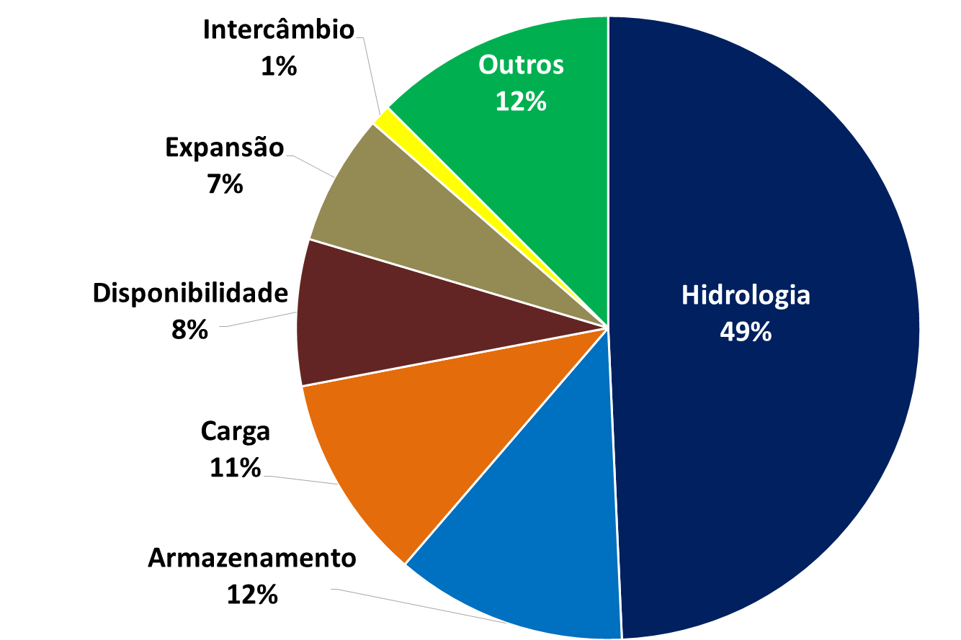
Preço da Liquidação das Diferenças - PLD
Levantamento dos principais fatores que influenciam o PLD (2014 a 2017):
49% das variações verificadas no PLD são ocasionadas pelas diferenças entre as afluências previstas e as verificadas.
Peso elevado de variáveis incertas em sua formação.

Slide 8
Operação de Curtíssimo Prazo
O modelo Dessem é alimentado diariamente com previsão de geração eólica, dentre outras dezenas de variáveis
Tendência de acompanhar a demanda horária líquida, de cada submercado do SIN.
Nas horas onde há excesso de geração mais barata (hidráulica, eólica, biomassa, solar) o preço tende a ser baixo
Nas horas onde os recursos baratos são escassos e com necessidade de despacho termelétrico o preço tende a ser mais alto

Slide 9
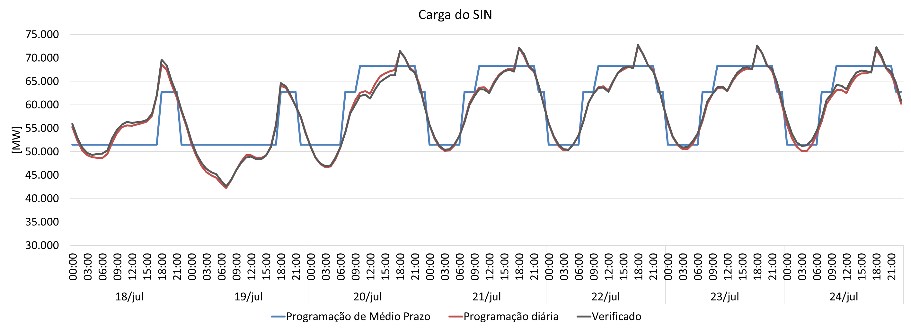
Benefícios do preço horário
Melhor representação da curva de carga
Melhor representação das fontes intermitentes
Novas oportunidades de negócio
Melhor representação de restrições operativas
Redução de Encargos
O modelo de curto prazo considera a previsão de carga semanal, discretizada em 3 patamares de carga (leve, média e pesada)
Já o Preço horário, calculado diariamente, utiliza a previsão diária da carga → mais aderente à carga verificada

Slide 10
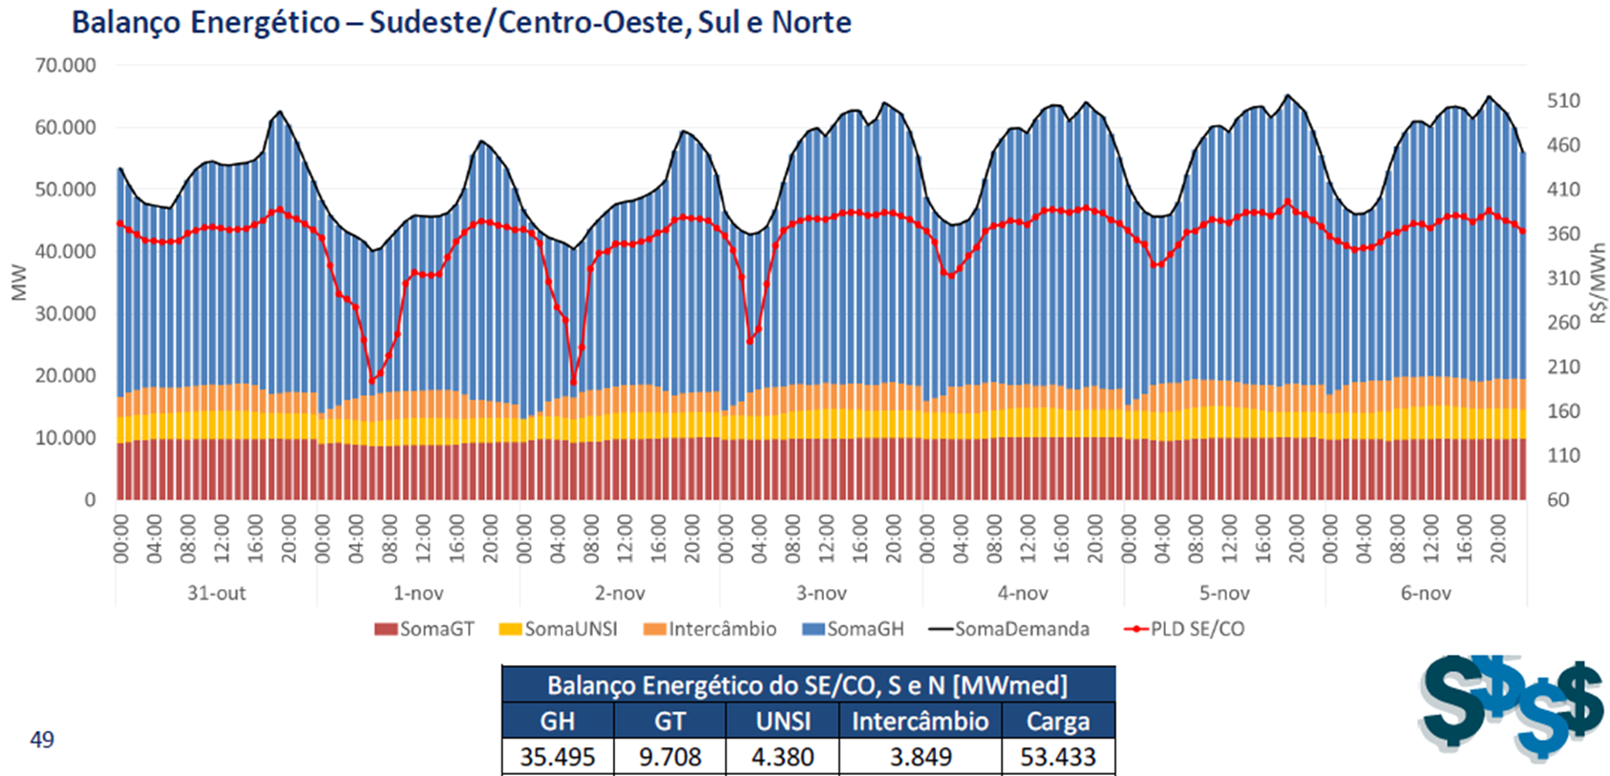
Análise PLD Horário – Novembro (Encontro PLD 19/11/20)
Fonte: InfoPLD Novembro/2020.

Slide 11
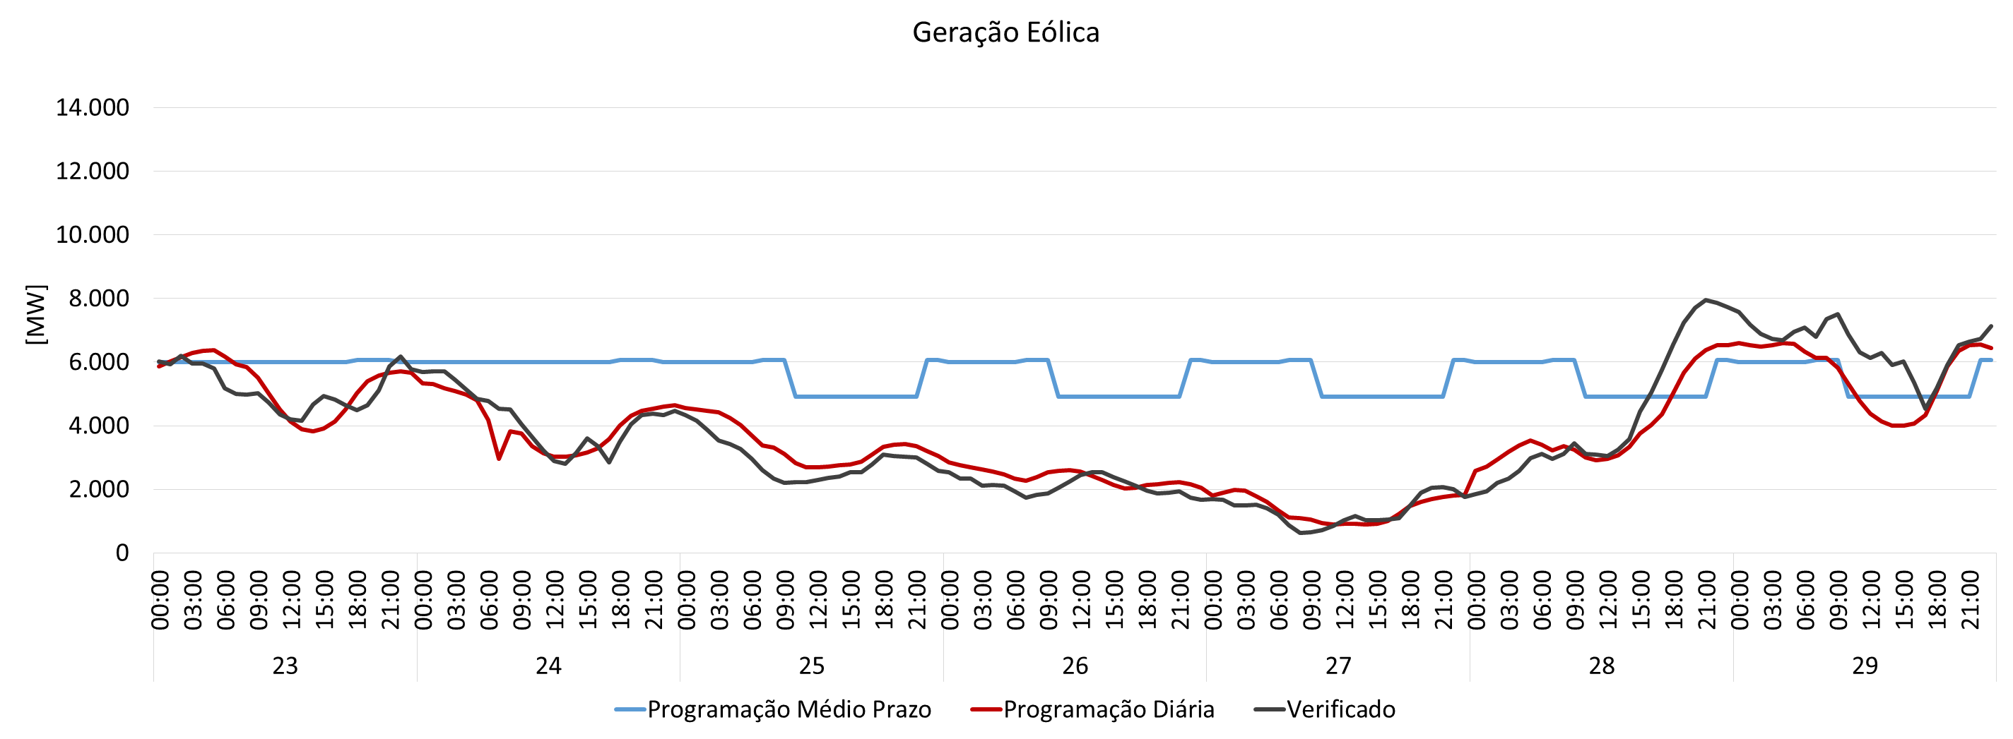
Benefícios do preço horário
Melhor representação da curva de carga
Melhor representação das fontes intermitentes
Novas oportunidades de negócio
Melhor representação de restrições operativas
Redução de Encargos
O modelo de curto prazo considera a previsão de geração eólica com base na média de geração dos últimos 5 anos.
Já o Preço horário, calculado diariamente, utiliza a previsão diária da geração eólica → mais aderente à geração eólica verificada

Slide 12
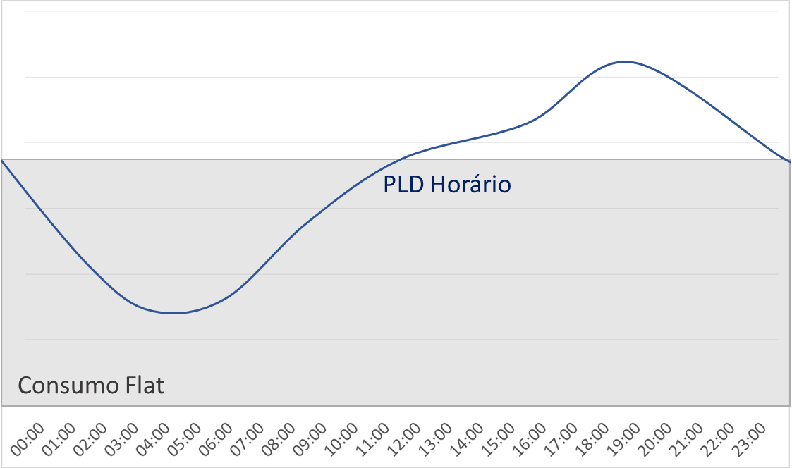
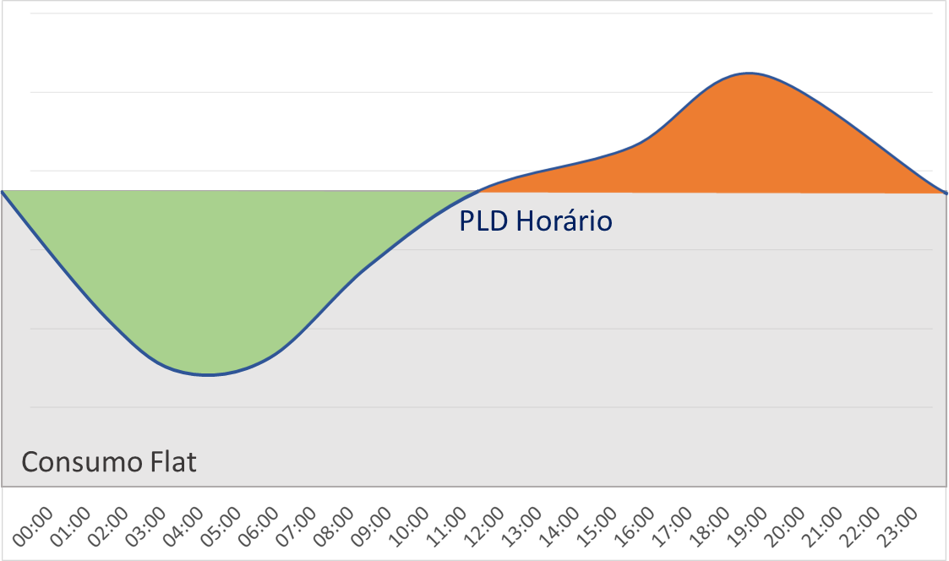
Benefícios do preço horário
Melhor representação da curva de carga
Melhor representação das fontes intermitentes
Novas oportunidades de negócio
Melhor representação de restrições operativas
Redução de Encargos
Desestímulo ao Consumo
Estímulo ao Consumo
Resposta da demanda
Armazenamento
Bombeamento

Slide 13
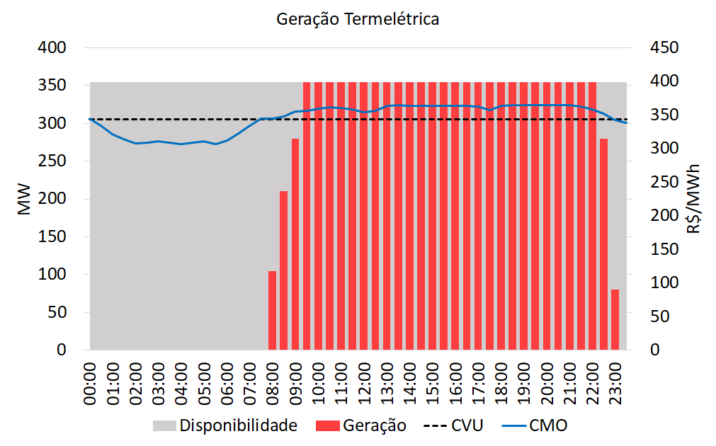
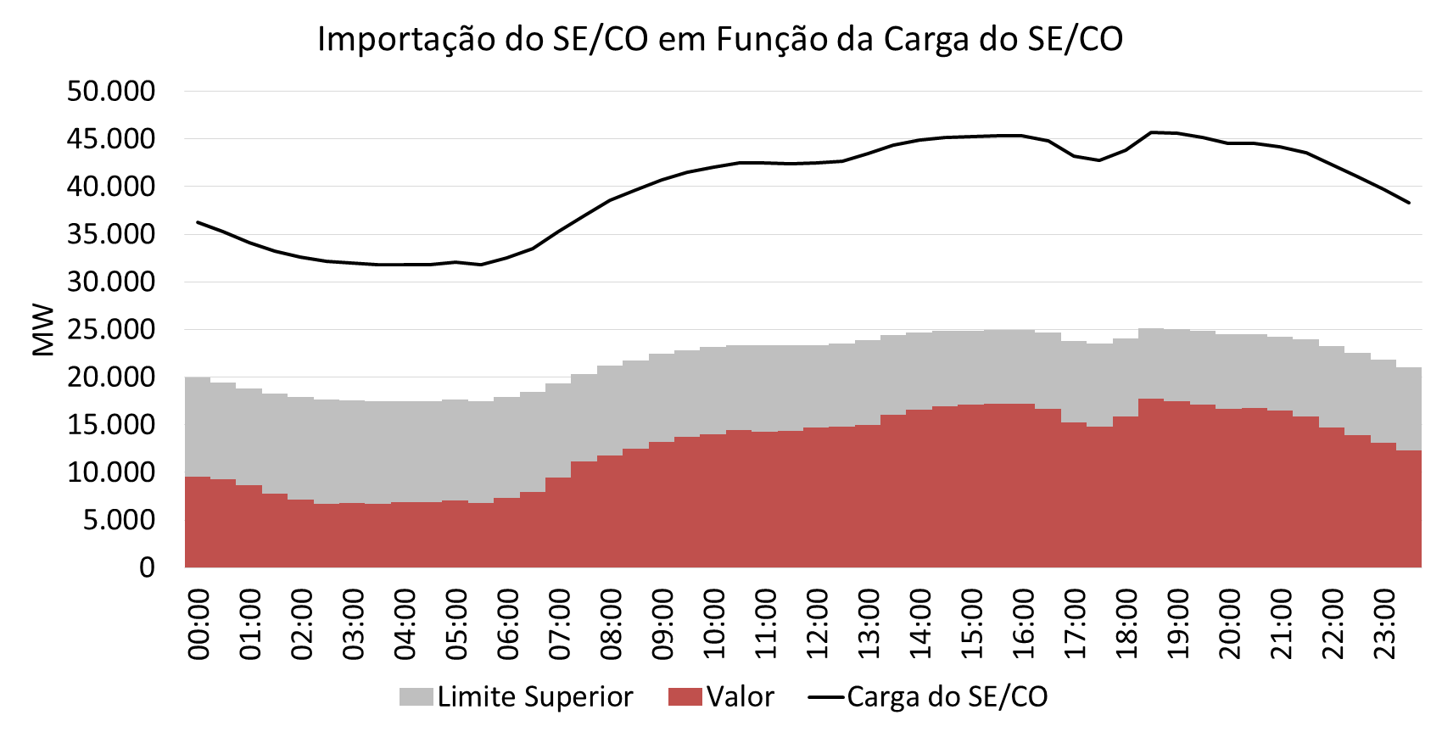
Benefícios do preço horário
Melhor representação da curva de carga
Melhor representação das fontes intermitentes
Novas oportunidades de negócio
Melhor representação de restrições operativas
Redução de Encargos
Exemplo de acionamento gradativo da usina termelétrica, respeitando características de rampa de subida e decida, para acionamento nos momentos que a usina se encontra no mérito
Limites dinâmicos de intercâmbio, calculados em função do ponto de operação do sistema

Slide 14
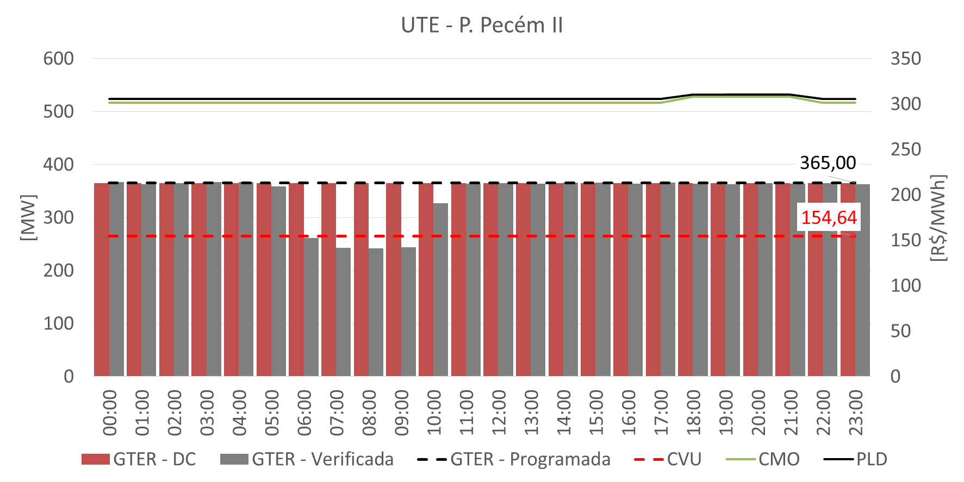
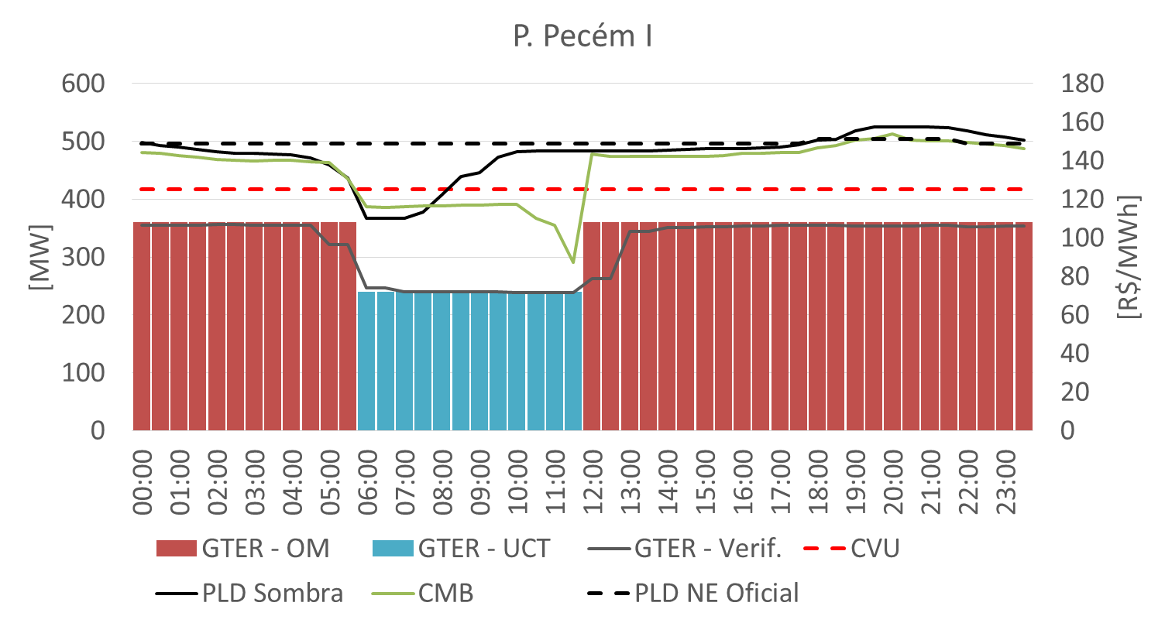
Benefícios do preço horário
Melhor representação da curva de carga
Melhor representação das fontes intermitentes
Novas oportunidades de negócio
Melhor representação de restrições operativas
Redução de Encargos
Antes
Depois
Com a entrada do Modelo DESSEM verificou-se reduções do ESS por Constrained-off devido a melhor representação das variações da carga líquida e as características operativas das usinas termelétricas, resultando em CMO/PLDs mais aderentes a realidade operativa do sistema.

Slide 15
Processo de Contingência
A partir de Janeiro/21 o Preço de Liquidação das Diferenças é divulgado diariamente no Portal da CCEE até as 20h, de segunda a domingo.
Desabilitar Unit Commitment
PLD será o PLD do dia anterior (D-1), no caso de D e D-1 serem dias úteis
PLD será o CMO médio horário de cada submercado, desde que o CMO do DESSEM do ONS tenha sido publicado
PLD será o resultado do DECOMP da CCEE da semana operativa a qual o dia pertence
PLD será o CMO do DECOMP do PMO, ou sua revisão da semana operativa a qual o dia pertence
PLD será o resultado do 2º estágio do DECOMP da CCEE, desde que o dia D for referente ao 2º estágio do DECOMP divulgado na semana operativa imediatamente anterior

Slide 16
Aplicação dos Limites
Cenário: Serão utilizados como base, os Custos Marginais de Operação calculados, para fins didáticos, referentes às 24 horas de 01 dia, e também os preços limites definidos pela ANEEL, para o ano de 2021.
PLD Mínimo: R$ 49,77 / MWh
PLD Máximo Estrutural: R$ 583,88 MWh
PLD Máximo Horário: R$ 1.197,87 / MWh
ITERAÇÃO
> Etapa 01: Preços horários respeitam os Limites Mínimo e Máximo?
Com CMOs calculados, é preciso identificar, para cada hora, se esses valores respeitam os limites mínimo e máximo horário do PLD. Ajustar preço.
> Etapa 02: Preços horários respeitam o Limite Estrutural?
Com os CMOs já ajustados de acordo com os limites, é preciso verificar se a média do dia é maior ou igual que o PLD Máximo Estrutural.
Caso a média dos CMOs seja maior que o PLD Máximo Estrutural:
Fator < 1: Nesse caso, os preços serão ajustados
Caso a média dos CMOs seja igual ao PLD Máximo Estrutural:
Fator = 1 : Nesse caso os preços se mantém iguais, nenhum ajuste se faz necessário

Slide 17
Aplicação dos Limites
Com os CMOs ajustados, é preciso verificar se, a média de preços do dia, respeita o PLD Máximo Estrutural.
Hora | CMOh
1 | R$ 20,00
2 | R$ 110,00
3 | R$ 120,00
4 | R$ 200,00
5 | R$ 200,00
6 | R$ 250,00
7 | R$ 300,00
8 | R$ 330,00
9 | R$ 520,00
10 | R$ 560,00
11 | R$ 850,00
12 | R$ 870,00
13 | R$ 1.210,00
14 | R$ 1.210,00
15 | R$ 1.210,00
16 | R$ 1.350,00
17 | R$ 1.324,18
18 | R$ 1.324,18
19 | R$ 960,00
20 | R$ 920,00
21 | R$ 900,00
22 | R$ 800,00
23 | R$ 700,00
24 | R$ 520,00
MÉDIA | R$ 698,27
ITERAÇÃO 1 (i1)
Etapa 01 | Etapa 02
R$ 49,77 | R$ 42,66
R$ 110,00 | R$ 94,30
R$ 120,00 | R$ 102,87
R$ 200,00 | R$ 171,45
R$ 200,00 | R$ 171,45
R$ 250,00 | R$ 214,31
R$ 300,00 | R$ 257,17
R$ 330,00 | R$ 282,89
R$ 520,00 | R$ 445,76
R$ 560,00 | R$ 480,05
R$ 850,00 | R$ 728,65
R$ 870,00 | R$ 745,79
R$ 1.197,87 | R$ 1.026,86
R$ 1.197,87 | R$ 1.026,86
R$ 1.197,87 | R$ 1.026,86
R$ 1.197,87 | R$ 1.026,86
R$ 1.197,87 | R$ 1.026,86
R$ 1.197,87 | R$ 1.026,86
R$ 960,00 | R$ 822,95
R$ 920,00 | R$ 788,66
R$ 900,00 | R$ 771,51
R$ 800,00 | R$ 685,79
R$ 700,00 | R$ 600,06
R$ 520,00 | R$ 445,76
R$ 681,12 | --
Média i1 =
(Soma dos preços das horas do dia)
=
R$ 16.346,99
(nº de horas do dia)
(24)
Média i1 =
R$ 681,12 / MWh
Maior
PLD Máximo Estrutural: R$ 583,88/ MWh
Como a média de preços é maior que o PLD Máximo Estrutural, existe a necessidade de realizar novos ajustes (Fator < 1).
Fator i1 =
PLD Máximo Estrutural
=
R$ 583,88 / MWh
=
0,857235
Média de preços
Etapa 01 (i1)
R$ 681,12 / MWh
Para proceder com os ajustes, multiplica-se os preços da coluna Etapa 01 (i1) x fator (i1), encontrando os preços da Etapa 02 (i1)

Slide 18
Aplicação dos Limites
O cenário apresentado é para fins exclusivamente didáticos.
Hora | CMOh | ITERAÇÃO 1 (i1) | ITERAÇÃO 2 (i2) | ITERAÇÃO 3 (i3)
1 | R$ 20,00 | R$ 49,77 | R$ 49,77 | R$ 49,77
2 | R$ 110,00 | R$ 110,00 | R$ 94,30 | R$ 94,25
3 | R$ 120,00 | R$ 120,00 | R$ 102,87 | R$ 102,82
4 | R$ 200,00 | R$ 200,00 | R$ 171,45 | R$ 171,36
5 | R$ 200,00 | R$ 200,00 | R$ 171,45 | R$ 171,36
6 | R$ 250,00 | R$ 250,00 | R$ 214,31 | R$ 214,20
7 | R$ 300,00 | R$ 300,00 | R$ 257,17 | R$ 257,04
8 | R$ 330,00 | R$ 330,00 | R$ 282,89 | R$ 282,74
9 | R$ 520,00 | R$ 520,00 | R$ 445,76 | R$ 445,53
10 | R$ 560,00 | R$ 560,00 | R$ 480,05 | R$ 479,80
11 | R$ 850,00 | R$ 850,00 | R$ 728,65 | R$ 728,28
12 | R$ 870,00 | R$ 870,00 | R$ 745,79 | R$ 745,41
13 | R$ 1.210,00 | R$ 1.197,87 | R$ 1.026,86 | R$ 1.026,33
14 | R$ 1.210,00 | R$ 1.197,87 | R$ 1.026,86 | R$ 1.026,33
15 | R$ 1.210,00 | R$ 1.197,87 | R$ 1.026,86 | R$ 1.026,33
16 | R$ 1.350,00 | R$ 1.197,87 | R$ 1.026,86 | R$ 1.026,33
17 | R$ 1.324,18 | R$ 1.197,87 | R$ 1.026,86 | R$ 1.026,33
18 | R$ 1.324,18 | R$ 1.197,87 | R$ 1.026,86 | R$ 1.026,33
19 | R$ 960,00 | R$ 960,00 | R$ 822,95 | R$ 822,53
20 | R$ 920,00 | R$ 920,00 | R$ 788,66 | R$ 788,25
21 | R$ 900,00 | R$ 900,00 | R$ 771,51 | R$ 771,11
22 | R$ 800,00 | R$ 800,00 | R$ 685,79 | R$ 685,44
23 | R$ 700,00 | R$ 700,00 | R$ 600,06 | R$ 599,75
24 | R$ 520,00 | R$ 520,00 | R$ 445,76 | R$ 445,53
Média | R$ 698,27 | R$ 681,12 | R$ 584,18 | R$ 583,88
Os dados necessários para reprodução da curva do PLD ajustada estarão disponíveis no site da CCEE, na página de preços.

Slide 19
Planilha de simulação de aplicação dos limites

Slide 20
A modulação de Contratos

Slide 21
Contabilização e Liquidação do MCP
PLD
Dados de Saída
Contratos
Contabilização
Dados de Entrada
Resultados
Liquidação
Financeira
Medição*

Slide 22
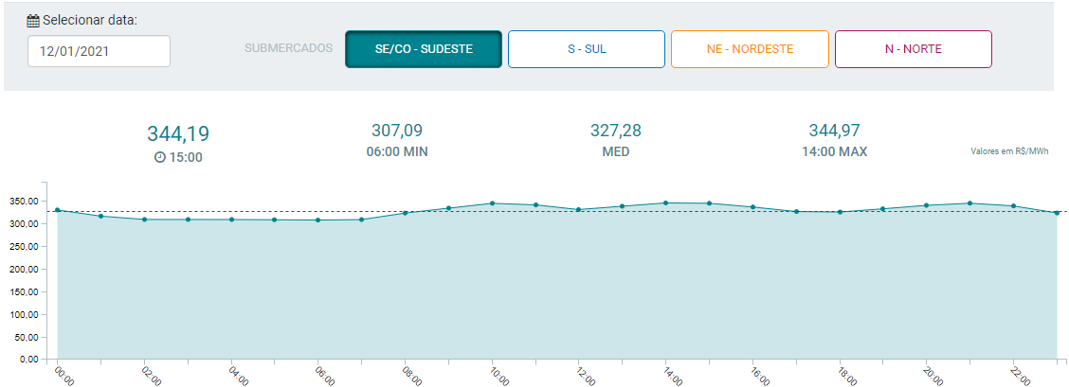
PLD Horário Submercado SE/CO – 12/01/2021
A partir de Janeiro/21 o Preço de Liquidação das Diferenças é divulgado diariamente no Portal da CCEE até as 20h, de segunda a domingo.

Slide 23
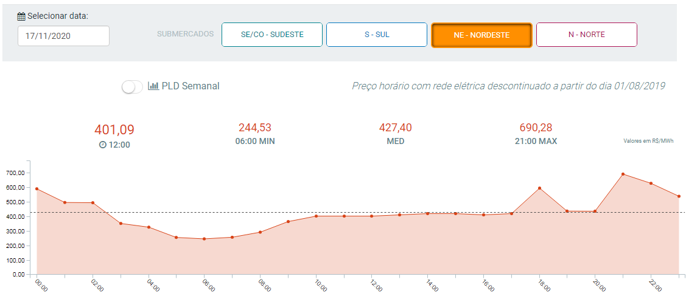
PLD Sombra Submercado NE – 17/11/2020
A partir de Janeiro/21 o Preço de Liquidação das Diferenças é divulgado diariamente no Portal da CCEE até as 20h, de segunda a domingo.

Slide 24
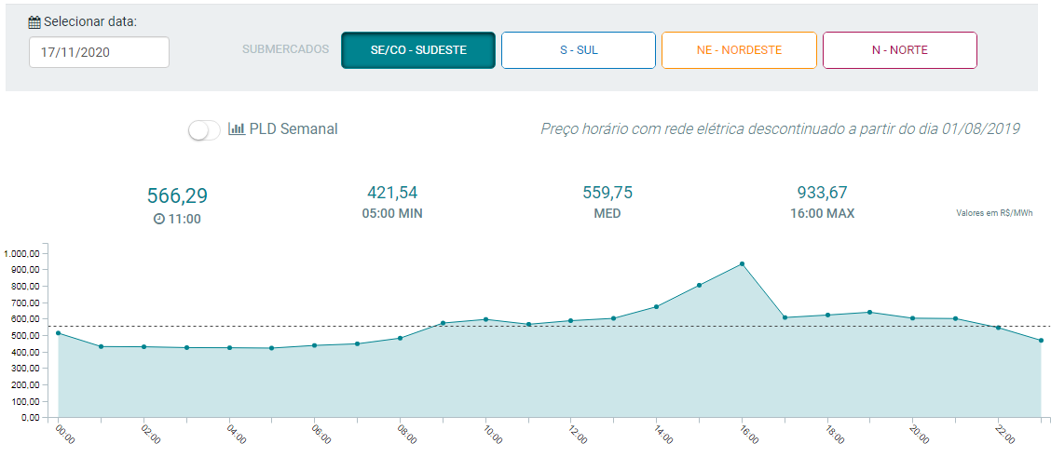
PLD Sombra Submercado SE/CO – 17/11/2020
A partir de Janeiro/21 o Preço de Liquidação das Diferenças é divulgado diariamente no Portal da CCEE até as 20h, de segunda a domingo.

Slide 25
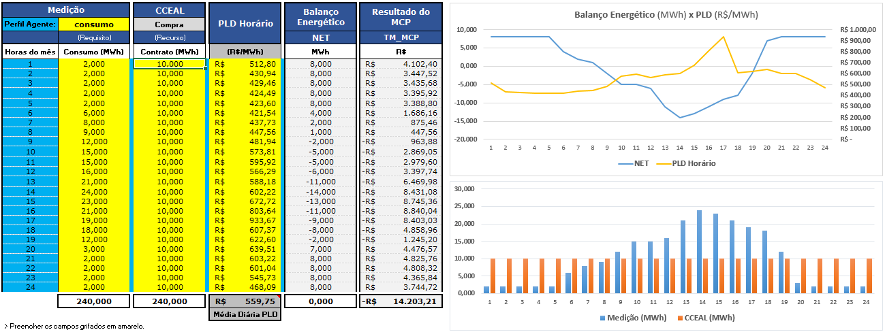
Impacto do PLD na Contabilização
Balanço Energético Horário x PLD Horário
(PLD Sombra do submercado SE/CO de 17/11/20)
240 MWh x R$ 200,00 = R$ 48.000,00
R$ 14.203,21
= 29,5%
R$ 48.000,00

Slide 26
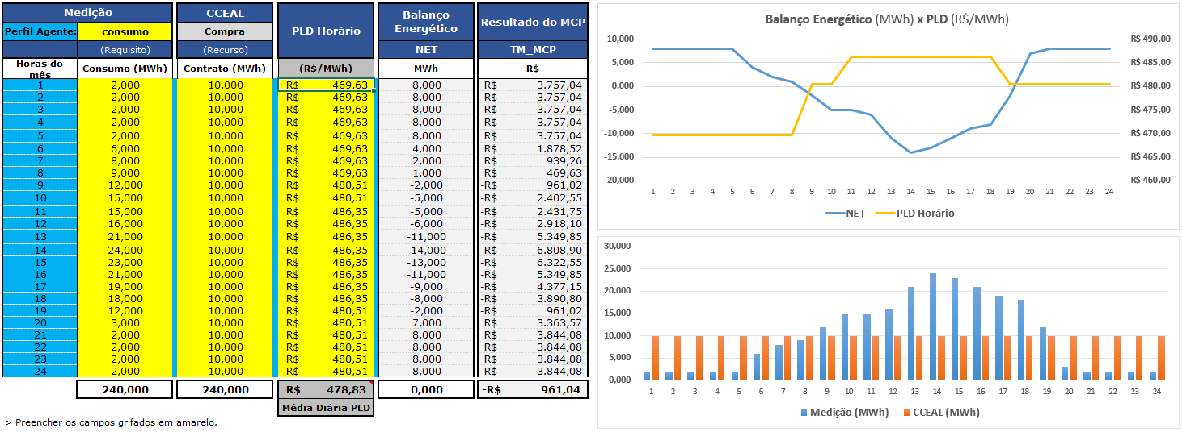
Impacto do PLD na Contabilização
Balanço Energético Horário x PLD
(PLD Semanal submercado SE/CO de 17/11/20)
240 MWh x R$ 200,00 = R$ 48.000,00
R$ 961,04
= 2%
R$ 48.000,00

Slide 27
Modulação de Contratos
MWh
A modulação dos contratos deve ganhar mais relevância nas operações comerciais
1 2 3 4 5 6 7 8 9 10 .... ... 24
Horas
Opções de Modulação
Flat: igual para todas as horas
Declarada: o agente escolhe os montantes para cada hora
Conforme o perfil de consumo: segue a curva do consumo
Conforme o perfil de geração: segue a curva da geração
Conforme MRE: de acordo com a curva do mecanismo
Limite Máximo
Limite Mínimo

Slide 28
Limitadores de Modulação de Contratos
Parâmetros do Contrato
CCEAL - CliqCCEE
Modulação de 7.440 MWh
Montante Médio
10 MWmédios
(7.440 MWh)
Limitadores de Modulação
13 MWh
Limite Máximo
Flexibilidade Mensal
Limite Mínimo
De 50% a 150% do Montante Médio
7 MWh
Modulação
De acordo com o perfil de medição, de 70% a 130% do Montante Médio registrado

Slide 29
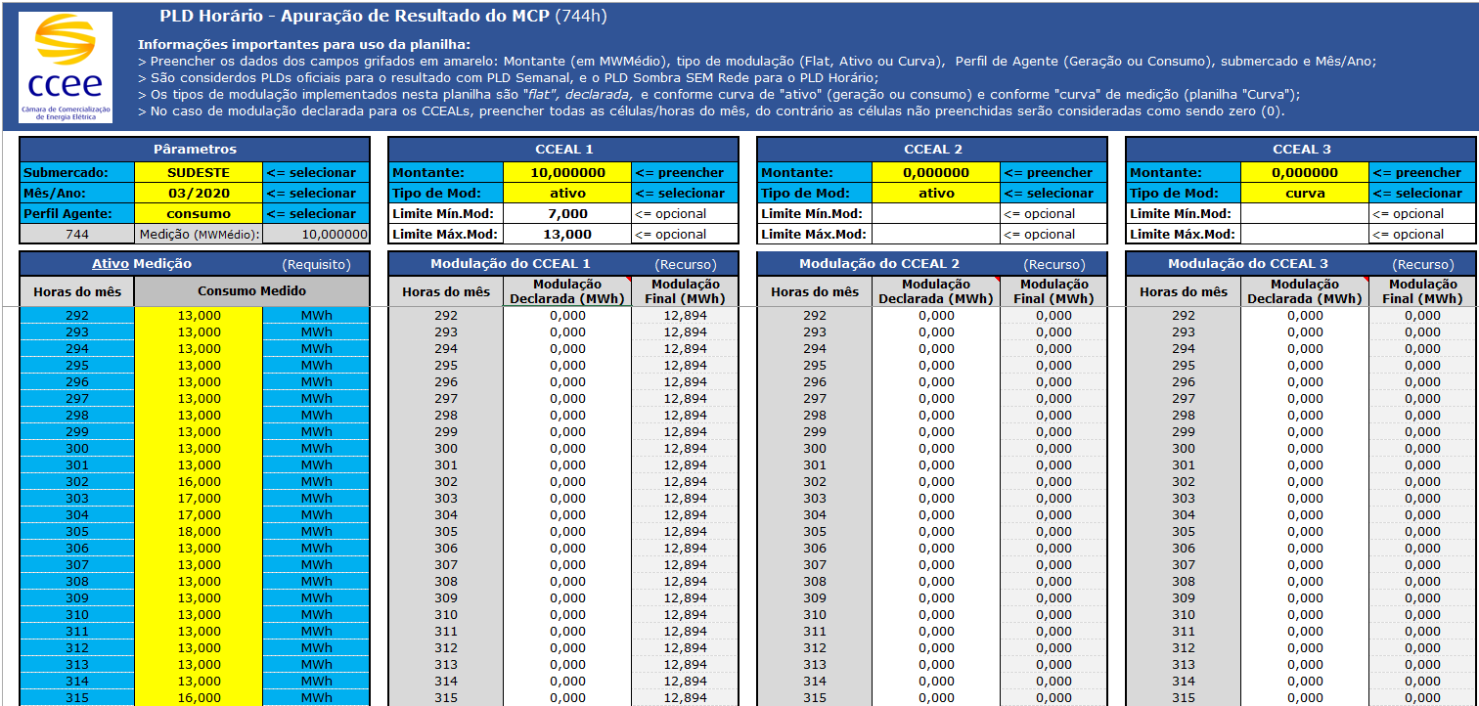
O simulador de cálculo dos limitadores de modulação

Slide 30
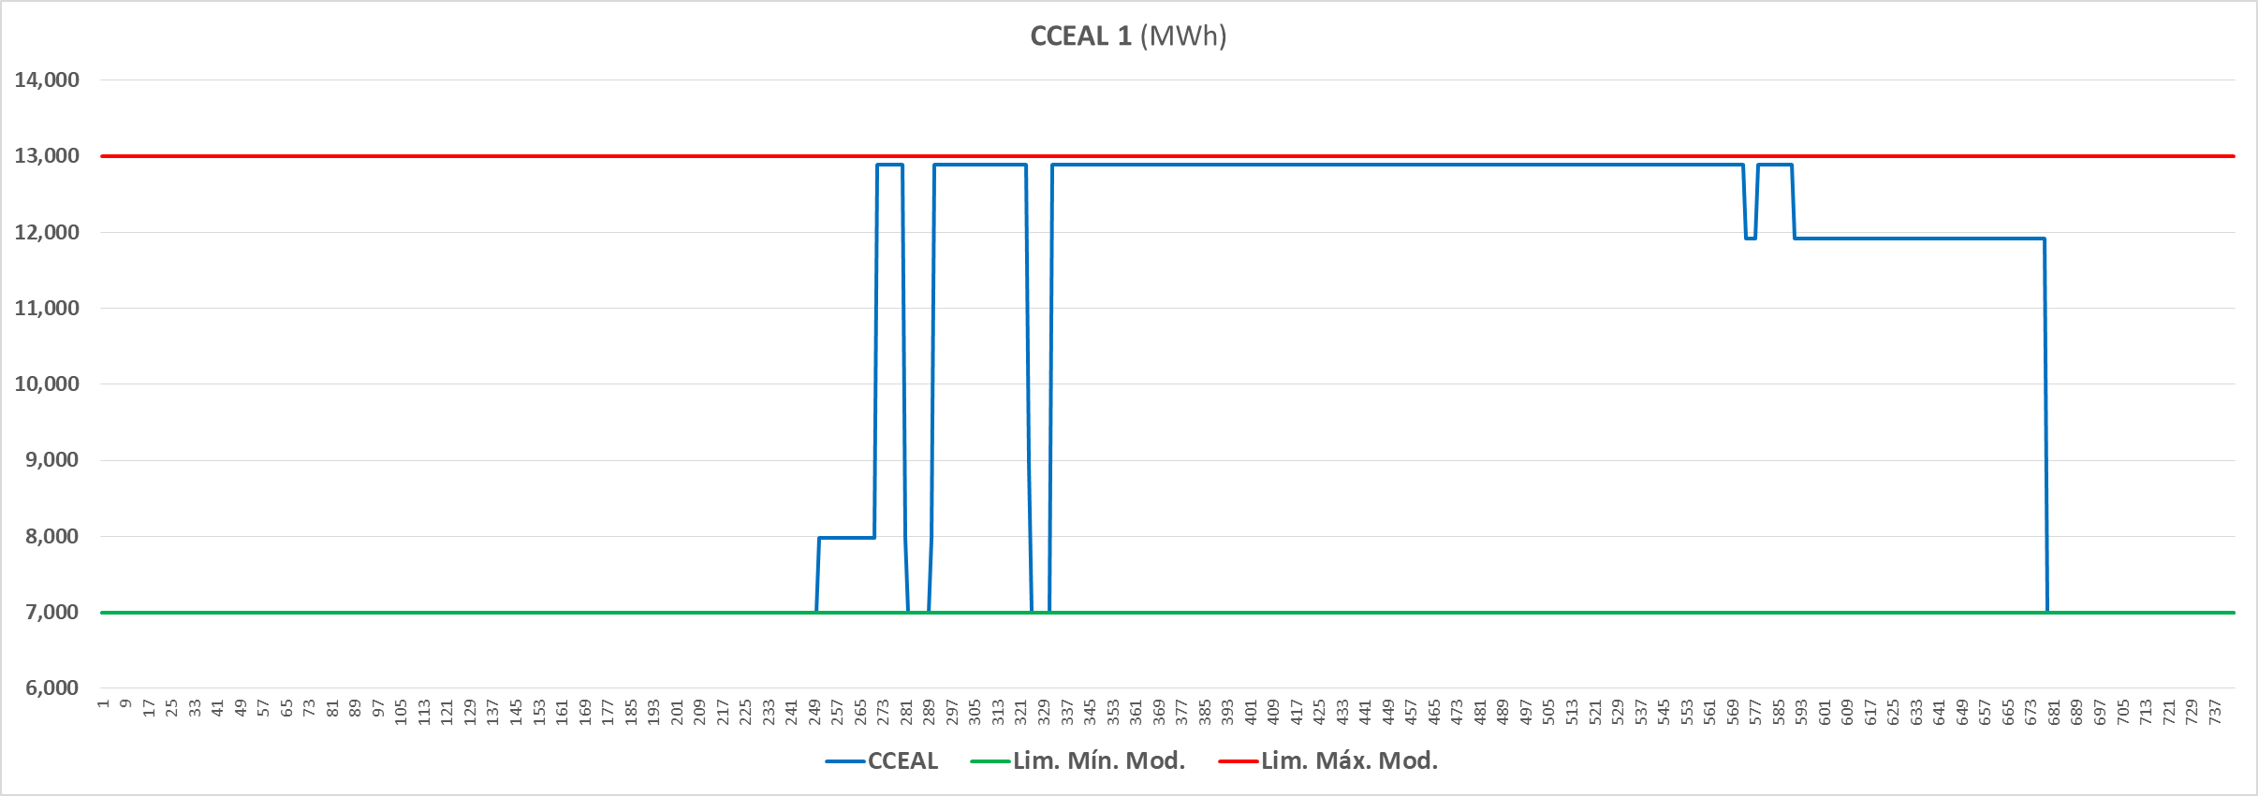
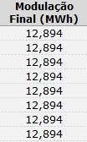
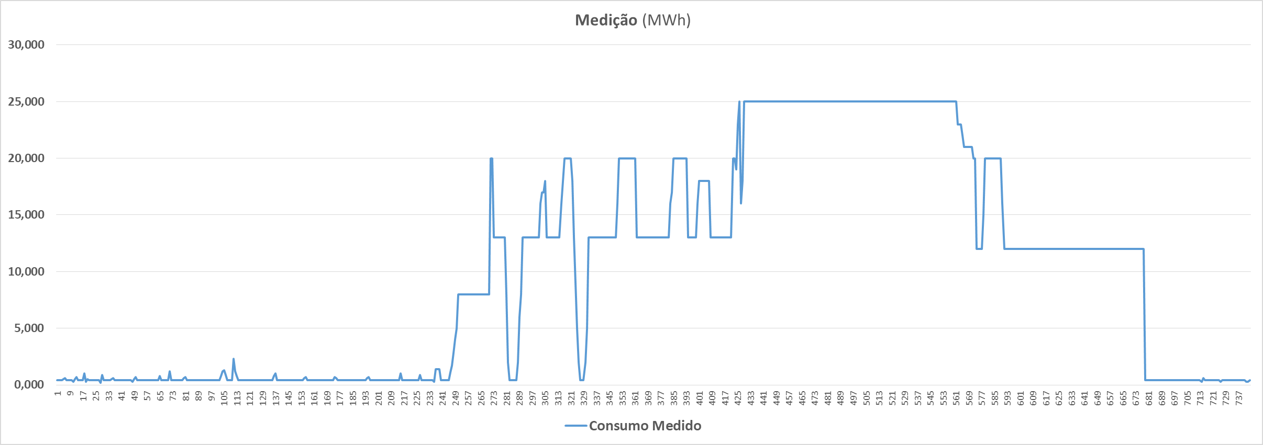
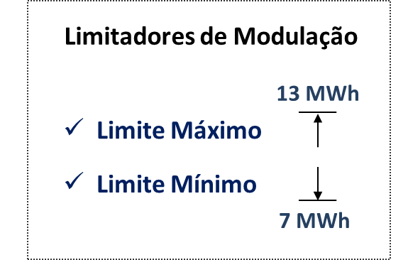
Limitadores de modulação
CCEAL modulado conforme a curva de medição, respeitando os limites

Slide 31
O que muda em Janeiro/21?

Slide 32
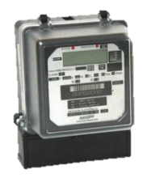
Contabilização e Liquidação do MCP
Registro de contratos de compra e venda
Coleta de medição de consumo e geração
Cálculo do Preço de Liquidação das Diferenças - PLD
Contabilização
Resultados e divulgação de informações
Mensalmente
Mensalmente
Liquidação Financeira
Atendimento ao mercado
Monitoramento dos agentes
Realização de leilões
Tecnologia e sistemas
Regras
Gestão de contas setoriais
Capacitação

Slide 33
Ciclo de Procedimentos do MCP
Registro
Contrato
Disponibilizar Dados de Medição para Coleta
Ajuste de
Medição
Registro de
Contratos
Validação dos Contratos
Ajuste dos Montantes Contratados
MS+3du
MS+4du
até MS+7du
MS+6du
MS+7du
MS+8du
Possível a consulta aos dados de modulação Declarada através: CliqCCEE e Plataforma de Integração*.
- Flat
- Declarada*
- Conforme o perfil de consumo
- Conforme o perfil de geração
- Conforme MRE
Ciclo Mensal de Operação no MCP
CliqCCEE*
Download de Dados
DRI (Consulta Dinâmica)
Plataforma de Integração*
Dado Final de Medição
Dados de modulação podem ser consultados através:
Liquidação
MCP
Resultado da Contabilização
Ajuste de Contratos
de Vendas
Período de
Aporte GFIN
Divulgação de dados
Validação dos
Ajustes
MS+26du
MS+27du
MS+21du
MS+17du
MS+12du
até MS+15du
MS+12du
MS+9du
* Dados de modulação Declarada disponíveis para consulta antes de MS+9du.

Slide 34
Considerações Finais

Slide 35
Considerações Finais
É fundamental que os agentes façam uma análise da característica do seu Balanço Energético (BAL), mapeando riscos e oportunidades que podem surgir a partir da implementação do PLD Horário.
Modulação de Contratos deverá ser um parâmetro mais observado e de maior demanda, visto o potencial de risco associado ao resultado do MCP.

Slide 36
Obrigado

